Slide 1





BÁO CÁO DỰ ÁN TỐT NGHIỆP
WEBSITE BÁN ĐỒ CÔNG NGHỆ THƯƠNG HIỆU APPLE
GVHD:
Thầy TRẦN QUANG BÌNH
LỚP:
PRO2113.01
NHÓM:
Nhóm 142
SVTH:
Nguyễn Nhật Trường - PS32108 (NT)
Phạm Đức Tuấn - PS39953
Trần Văn Lợi - PS32249
Bùi Tiến Sỹ - PS32117

Slide 2



Giới Thiệu thành Viên
Giới Thiệu Dự Án
Quá Trình Làm Việc
Phân Tích Dự Án
Thiết Kế Dự Án
Tổng Kết

Slide 3



GIỚI THIỆU THÀNH VIÊN
3

Slide 4





Công việc phụ trách
Nguyễn Nhật Trường
Phân chia công việc
Thiết kế Database
Quản lý mã nguồn
Back-End
Front-End
Viết báo cáo
Nhóm Trưởng
Back-End
Front-End
Viết API cho User, Address, Giỏ hàng, Đơn hàng, Sản phẩm, Biến thể , Danh mục
Viết API các chức năng Đăng nhập, Đăng kí
Bảo mật , Xác thực, Phân quyền
Giao diện Trang chủ, Giỏ hàng, Đặt hàng
Giao diện trang Quản lý sản phẩm, Quản lý đơn hàng
Call API cho các trang giao diện trên

Slide 5
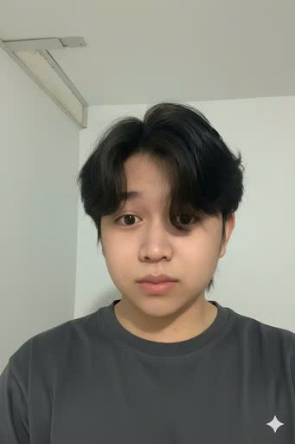
Công việc phụ trách
Bùi Tiến Sỹ
Thiết kế Website
Vẽ ERD
Front-End
Back-End
Thành viên
Back-End
Front-End
Viết API cho chức năng Đổi thông tin, Mật khẩu
Viết API các chức năng Đánh giá sản phẩm, Quản lý doanh thu
Giao diện trang Thay đổi thông tin, Thay đổi mật khẩu
Giao diện trang Quản lý doanh thu, Đánh giá sản phẩm
Call API cho các trang giao diện trên

Slide 6


Phạm Đức Tuấn
Công việc phụ trách
Thành viên
Thiết kế Website
Vẽ Activity Diagram
Front-End
Hoạt động nhóm
Front-End
Đóng góp ý tưởng
Hỗ trợ viết báo cáo, slide thuyết trình
Giao diện trang Đăng ký, Đăng nhập, Địa chỉ khách hàng, Footer
Giao diện trang Quản lý danh mục
Call API cho các trang giao diện trên

Slide 7

Công việc phụ trách
Trần Văn Lợi
Thiết kế Website
Vẽ UseCase
Front-End
Thành viên
Hoạt động nhóm
Front-End
Đóng góp ý tưởng
Hỗ trợ viết báo cáo, slide thuyết trình
Giao diện trang Đơn hàng, Chi tiết sản phẩm
Giao diện trang Quản lý, Quản lý người dùng
Call API cho các trang giao diện trên

Slide 8



Giới Thiệu Dự Án
8

Slide 9


Trong thời đại công nghệ phát triển, đặt hàng online trở thành xu hướng phổ biến, giúp người dùng dễ dàng tìm kiếm sản phẩm qua website và hình ảnh, tiết kiệm thời gian và mang lại trải nghiệm mua sắm tiện lợi.
Về Dự Án
Apple là thương hiệu công nghệ hàng đầu với các sản phẩm hiện đại, thiết kế tinh tế và hiệu suất mạnh mẽ. Website AppleShop được xây dựng nhằm mang đến trải nghiệm mua sắm dễ dàng, nhanh chóng và đáng tin cậy cho người dùng yêu thích hệ sinh thái Apple.
9

Slide 10
Các công nghệ trong dự án
Sau khi thảo luận và thống nhất, Nhóm 142 quyết định sử dụng các công nghệ sau: IDE: IntelliJ Giao diện: AngularJS, HTML/CSS/JS, Bootstrap Backend (API): Java Spring Boot, Microservice, Restful API, Spring Data JPA, Spring Security Database: SQL Server Test: PostMan Quản lý mã nguồn: GitHub

Slide 11


UseCase
Phân Tích Yêu Cầu
Activity Diagram
Sơ Đồ ERD
11

Slide 12

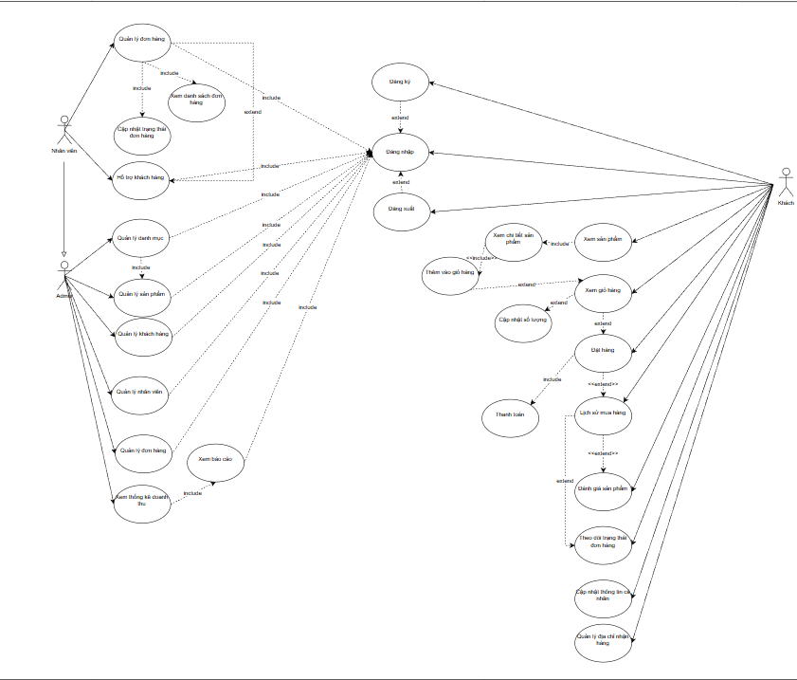
UseCase
12

Slide 13


Activity Diagram
13

Slide 14
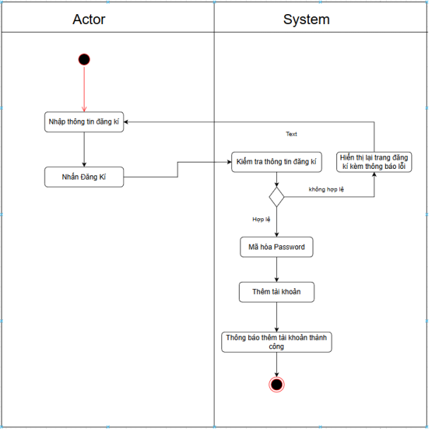

Đăng ký
14

Slide 15
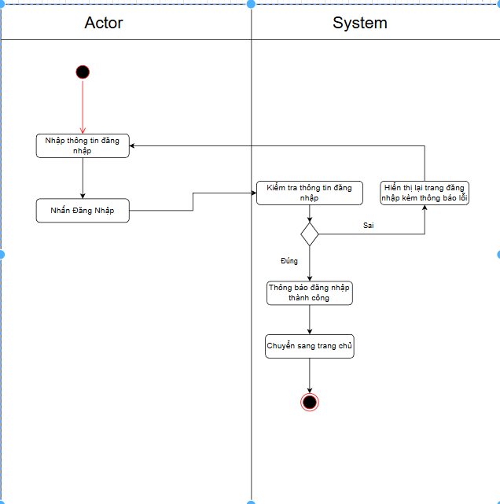
Đăng nhập

Slide 16
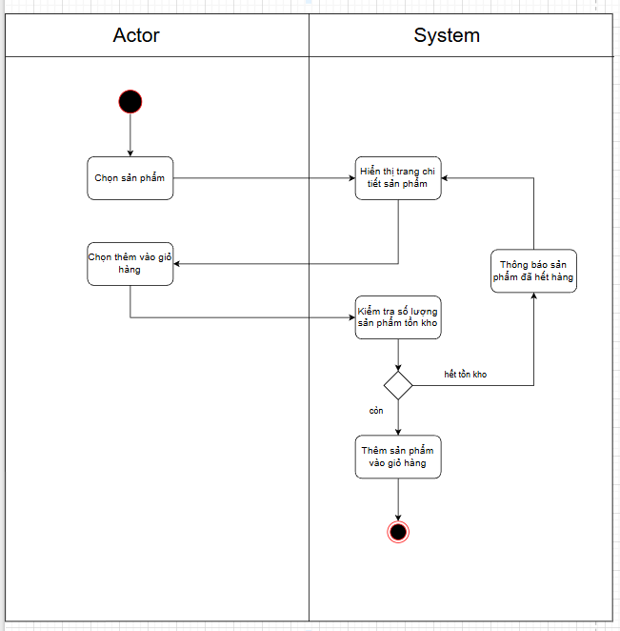
Giỏ hàng
16

Slide 17
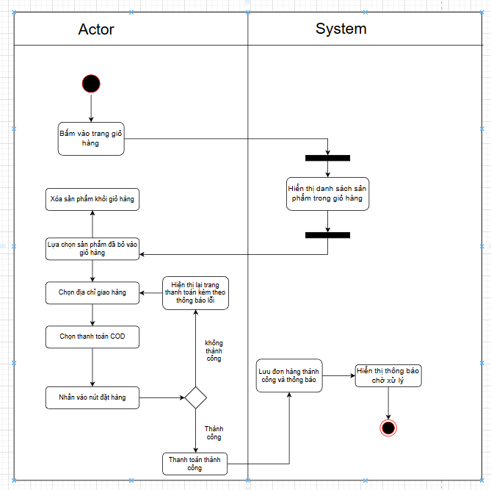
Đặt Hàng
17

Slide 18

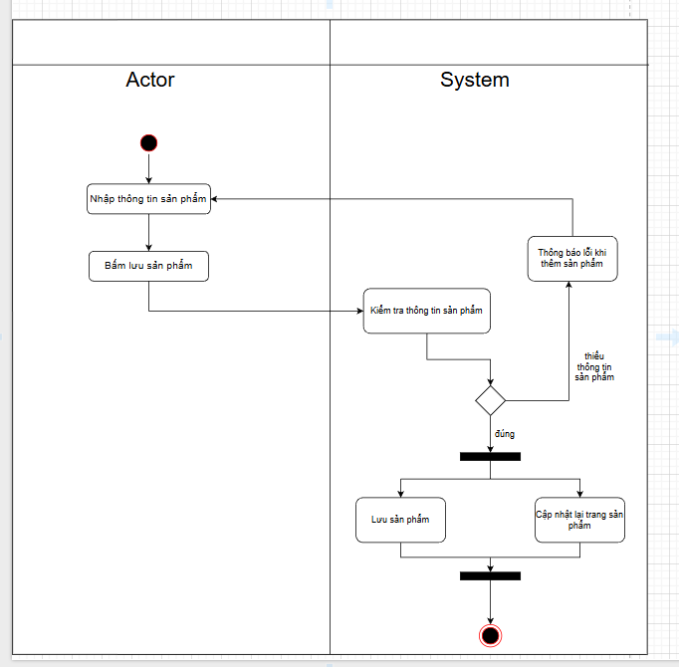
Thêm sản phẩm

Slide 19
Sơ Đồ ERD
19

Slide 20

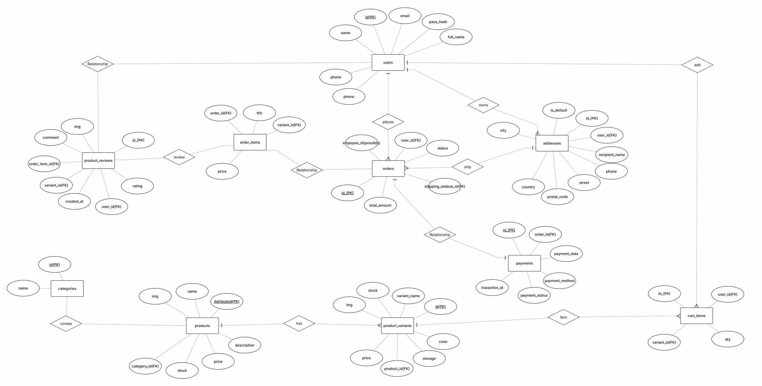

Sơ Đồ ERD

Slide 21

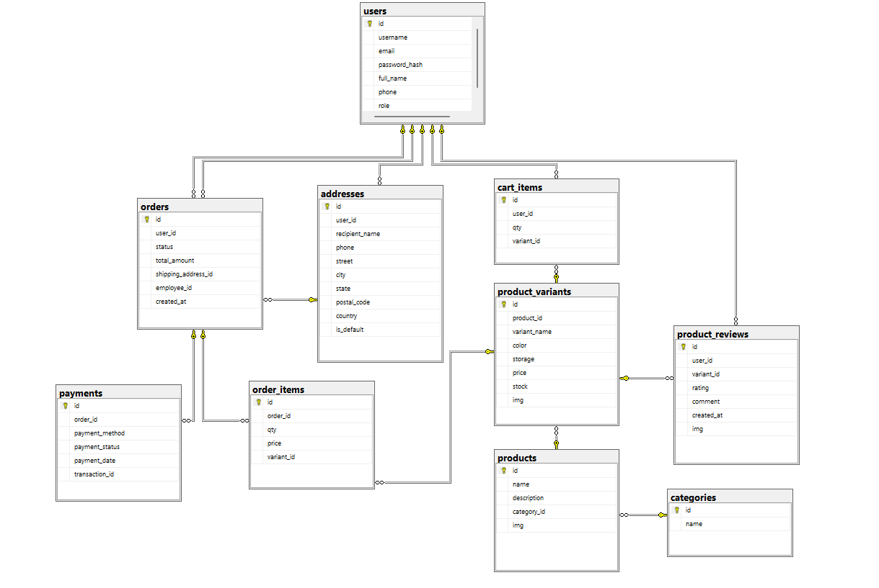
Sơ Đồ
Quan hệ

Slide 22
Thực hiện dự án
22

Slide 23
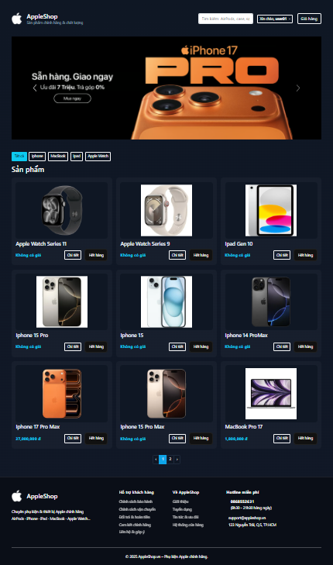
Giao diện trang chủ
23

Slide 24
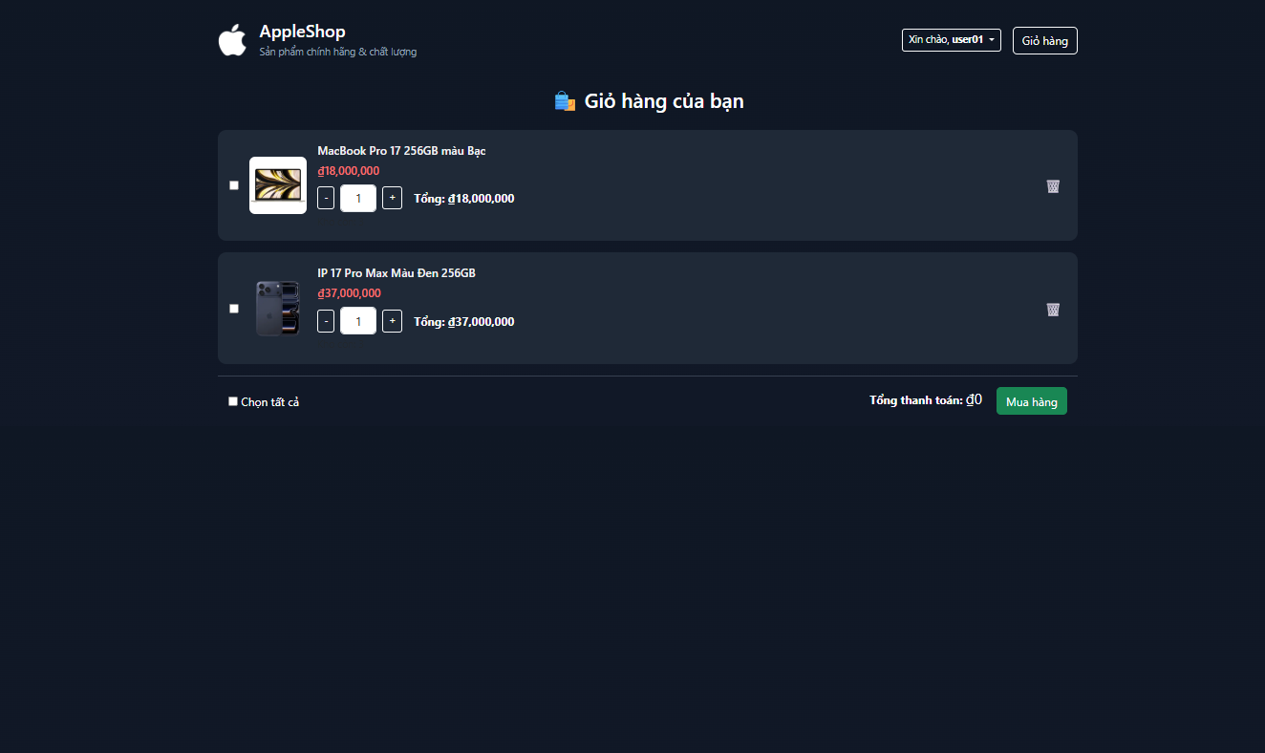
Giao diện trang Giỏ hàng
24

Slide 25
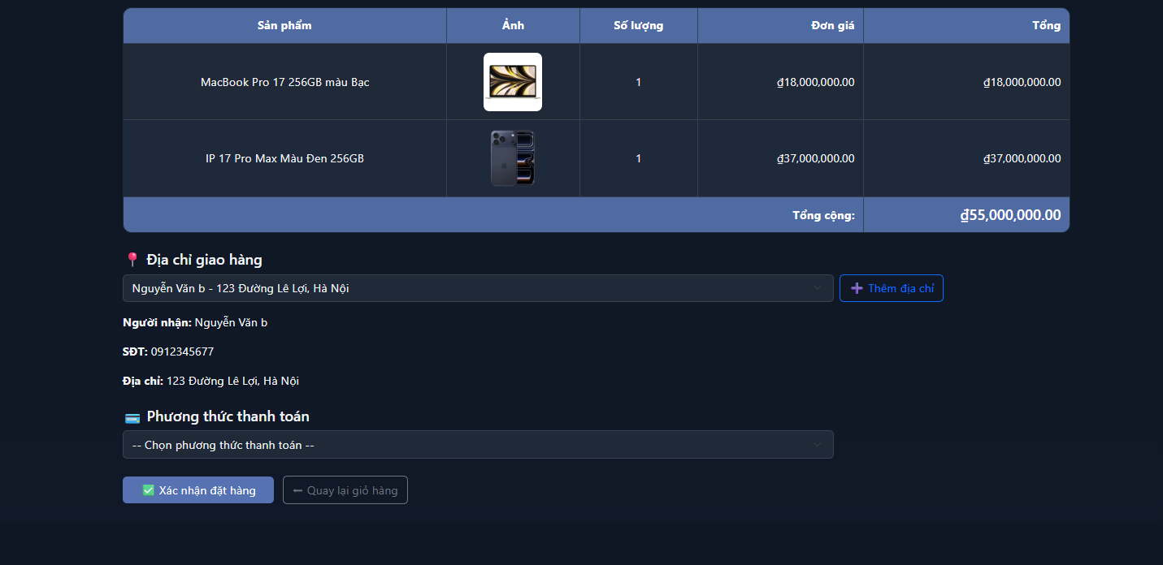
Giao diện trang Đơn hàng
25

Slide 26
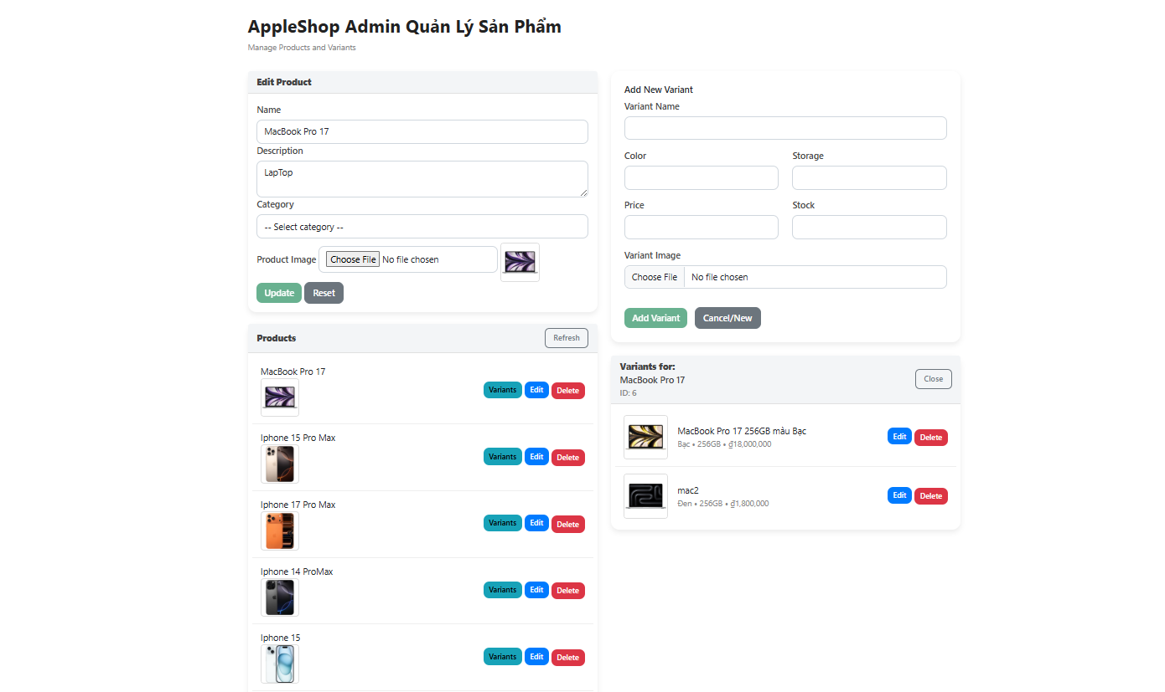
Giao diện trang Quản lý sản phẩm
26

Slide 27
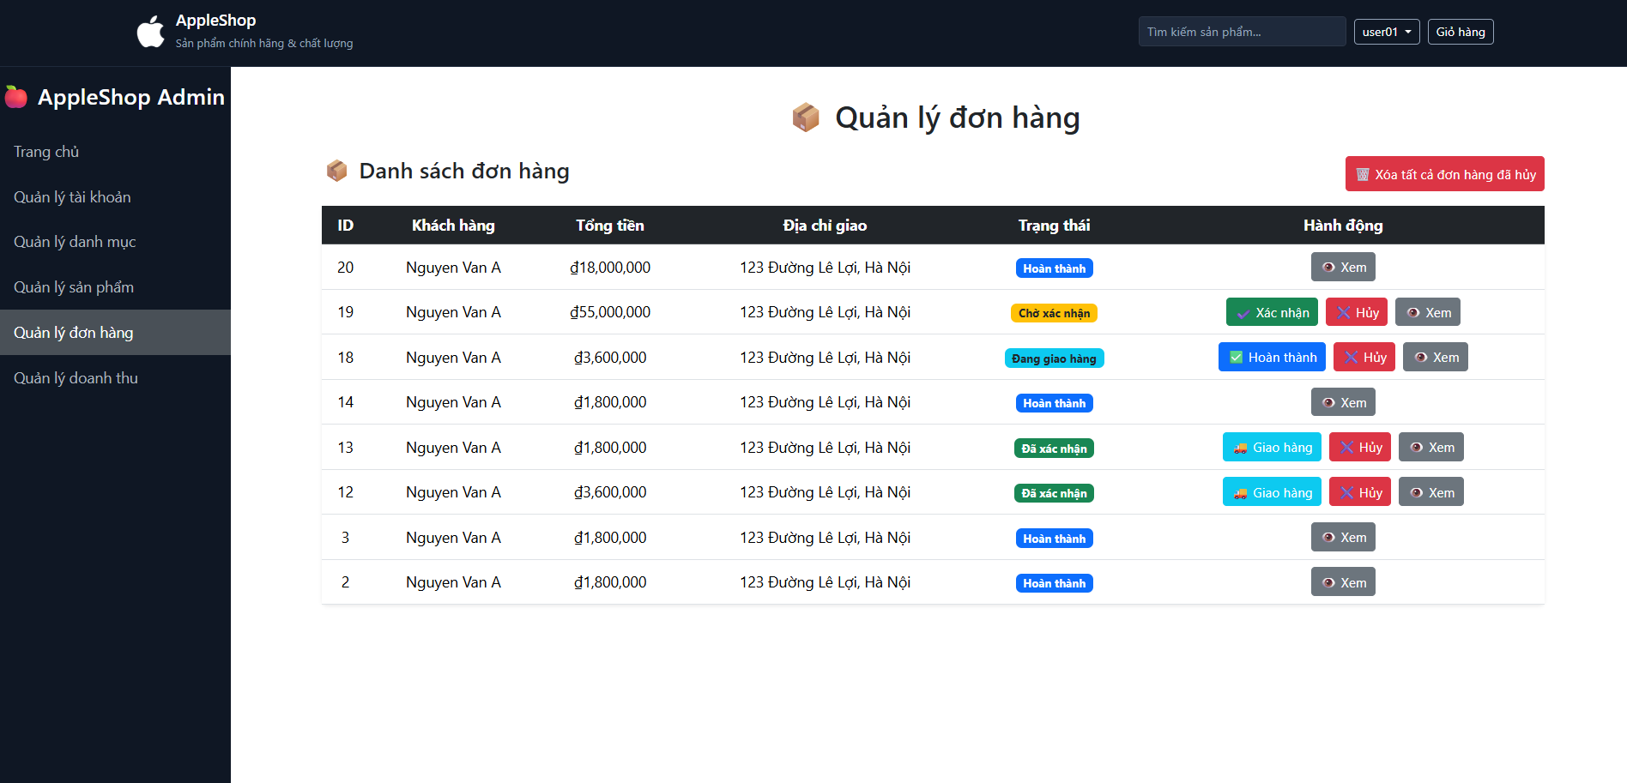
Giao diện trang Quản lý đơn hàng
27

Slide 28
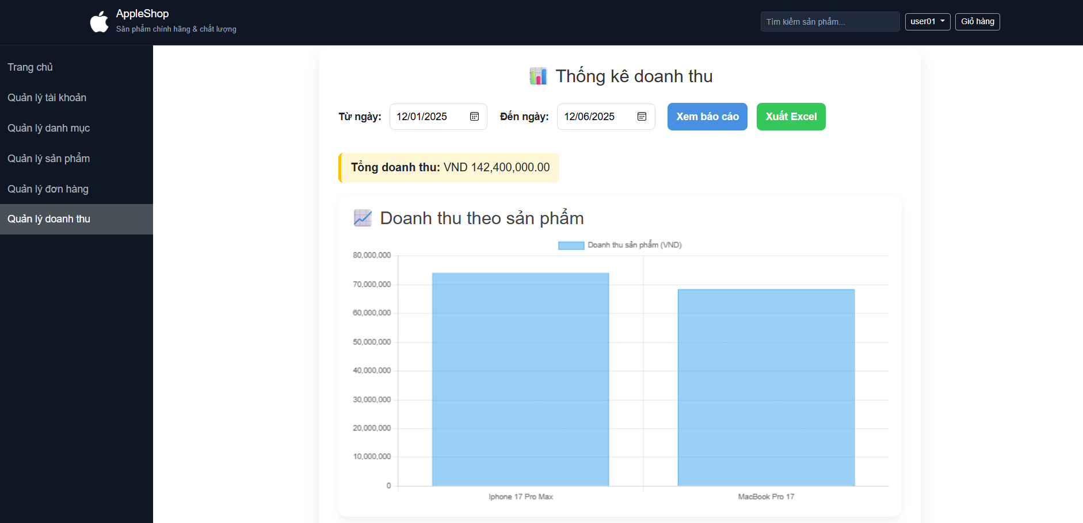
Giao diện trang Thống kê doanh thu
28

Slide 29

TỔNG KẾT
29

Slide 30
Xây dựng thành công website bán sản phẩm Apple với đầy đủ các chức năng cơ bản như: xem sản phẩm, giỏ hàng, đặt hàng, thanh toán, quản lý tài khoản,….
Thiết kế và triển khai hệ thống quản trị dành cho admin và giao diện thân thiện cho người dùng.
Củng cố kiến thức về lập trình web, API, Spring Boot và các công nghệ liên quan.
Tìm hiểu quy trình xây dựng một website thương mại điện tử từ phân tích, thiết kế đến triển khai.
THUẬN LỢI
30

Slide 31
Một số tính năng vẫn còn hạn chế do khối lượng kiến thức lớn, cần thời gian nghiên cứu sâu hơn.
Code chưa được tối ưu hóa, dẫn đến một số phần còn dài và khó bảo trì.
Giao diện chưa thực sự linh hoạt và cần cải thiện trải nghiệm người dùng.
Chưa có tính năng thanh toán bằng nhiều phương thức khác nhau.
Một số chức năng nâng cao chưa được thực hiện và bảo mật hệ thống chưa được tối ưu hoàn toàn.
KHÓ KHĂN
31

Slide 32
Tối ưu hóa code để cải thiện hiệu suất, giúp website chạy mượt hơn và tiết kiệm tài nguyên.
Bổ sung các tính năng thanh toán để tối ưu phương thức thanh toán cho người dùng.
Nâng cao bảo mật hệ thống, đảm bảo an toàn dữ liệu và tăng tốc độ xử lý.
Phát triển thêm các tính năng nâng cao như chatbot hỗ trợ khách hàng.
HƯỚNG PHÁT TRIỂN
32

Slide 33


CẢM ƠN
THẦY CÔ
VÀ HỘI ĐỒNG
ĐÃ LẮNG NGHE !!!!
33

